Slide 1
Maxent 를 이용한 종 분포 모델링 (SDM: Species Distribution Modeling)
윤현석

Slide 2
목차
Species Distribution Modeling (SDM) 과 Environmental Niche Modeling (ENM) 의 정의
다양한 SDM 방법
SDM 에 필요한 데이터
Maximum Entropy (Maxent) 알고리즘
특징
이론
세팅
모델 아웃풋
모델 검증 & 평가 법
R 을 활용한 Maxent 연습해보기
Q-GIS 를 활용한 Maxent 결과 시각화하기
Notes:
1. species niche modeling
2. ML vs statistical models
3. phillips 인용수; absence data unreliable

Slide 3
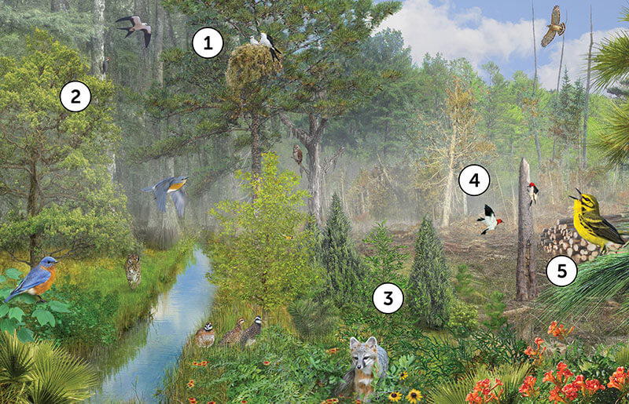
Species Distribution Modeling
종들이 분포해 있는 곳을 환경에 대한 데이터로 유추하는 것.
American Bird Conservancy
Notes:
휘파람새 warbler
유리새과 bluebird

Slide 4
Species Distribution Modeling (SDM) vs Ecological Niche Modeling (ENM)
Distribution= 분포도 (지리적 의미)
Niche = 지위 (서식환경적 의미)
SDM-> 실제 지리적 분포를 예측
ENM-> 지위범위를 예측 -> 잠재적 분포를 예측
Notes:
유사어: ENM
Distribution 과 niche 의 차이점
ENM 이 그리는 분포도와 SDM이 그리는 분포도
SDM 도 물론 환경적 데이터를 이용해 먼저 분포해 있는곳을 유추하지만, 실제로 서식하고 있는곳은 우호적 환경을 갖추고 있는곳보다 작을수 있음. 이동가능한곳이 한정되어있기 떄문에

Slide 5
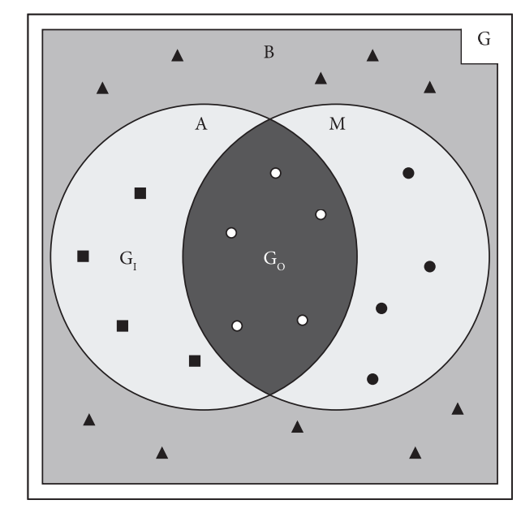

Species Distribution Modeling (SDM) vs Ecological Niche Modeling (ENM)
Distribution= 분포도 (지리적 의미)
Niche = 지위 (서식환경적 의미)
A= 종의 지위(환경)를 갖춘 지역
M= 종이 접근가능한 지역
$G_{0}$= 접근가능하고 지위를 갖춘지역
$G_{I}$=지위를 갖췄으나 접근불가능한 지역
흰 도형 = 발견 샘플
검은 도형 = 미발견 샘플
ENM
SDM
Notes:
유사어: ENM

Slide 6
Species Distribution Modeling (SDM) vs Ecological Niche Modeling (ENM)
ENM을 써야하는 연구주제들:
외래종이 서식지를 어디까지 침범할 수 있을까
종복원을 하면 서식지를 어디까지 되찾을 수 있을까
기후변화가 일어난 미래에는 이 종들이 어디에 서식할까?
SDM 을 써야하는 연구주제들:
현제 이 종들은 어디에 서식하고 있을까?
SDM 을 썼다고 발표한 126 논문중 50.8% 는 ENM 에 더 가까운 연구를 했다. (Peterson and Soberon 2012)
Notes:
유사어: ENM

Slide 7
Maxent 를 이용한 생태 지위 모델링 (ENM: Ecological Niche Modeling)
윤현석

Slide 8
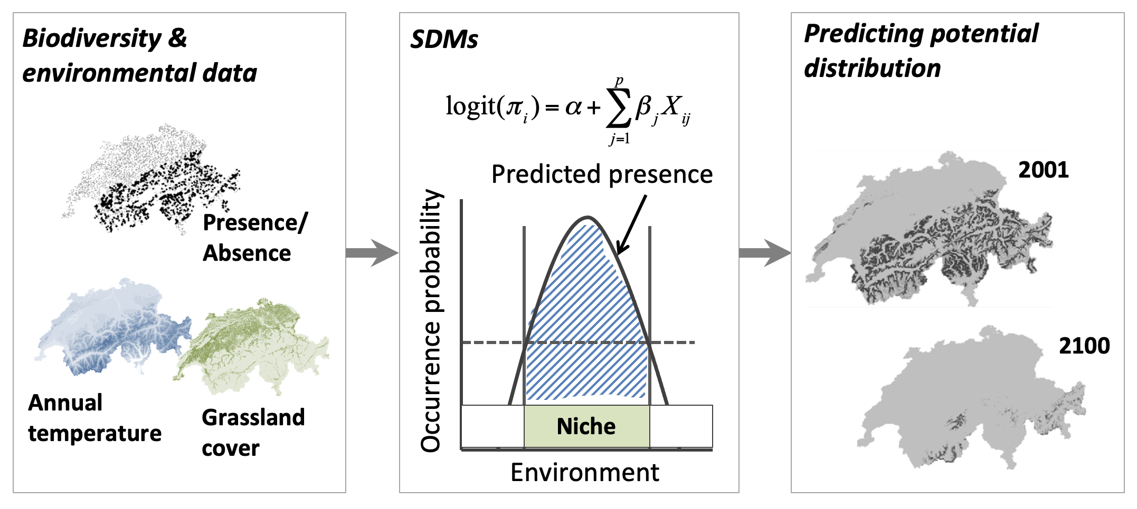
다양한 ENM 방법들
Correlative models
Mechanistic Models
Process-oriented Models

Slide 9
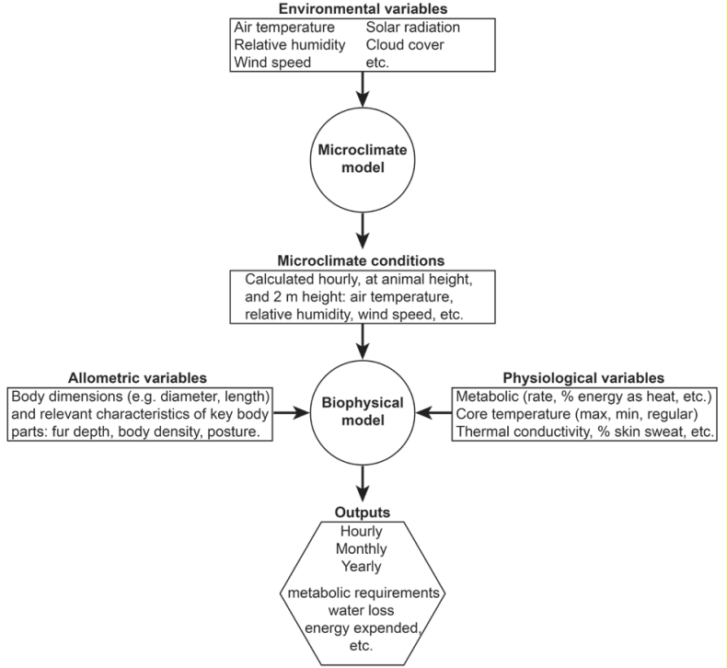
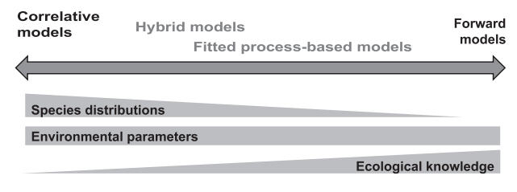
다양한 ENM 방법들
Biophysical Models
Process-oriented Models
Process based models
Dormann et al. 2012
Peterson et al. 2012

Slide 10
다양한 ENM 방법들: Correlative models
통계적 접근 (Statistical approach)
GLM
GAM
hSDM
기계학습적 접근 (Machine Learning approach)
Maxent
Random Forest
Boosted Regression tree
GARP
지리적 접근 (ENM보단 SDM에 적합) (Geographical approach)
Convex Hull
Geographic Distance
추가 자료: https://support.bccvl.org.au/support/solutions/articles/6000083199-overview-of-sdm-methods-in-bccvl

Slide 11
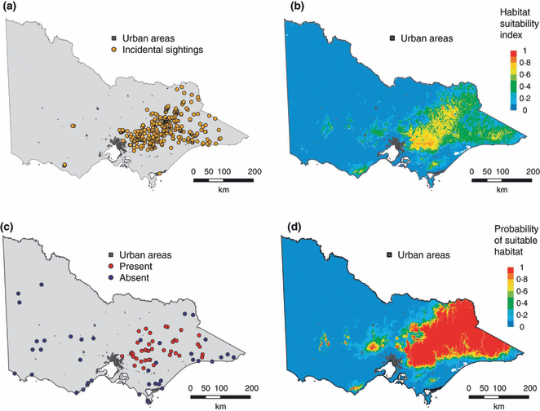
ENM 을 위해 필요한 데이터
Occurrence data
Presence/absence data
Presence-only data
Notes:
Absence 데이터 구하기 힘들고 detection 확률감지

Slide 12
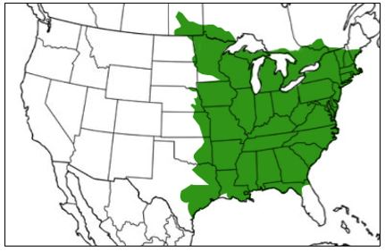
ENM 을 위해 필요한 데이터
Occurrence data
Presence/absence data
Presence-only data
Study area (모델링 범위)
현재 예측된 서식지
정치적 범위 (공원, 나라, 주)
Presence data 를 전부 포함하는
어떤 범위

Slide 13
ENM 을 위해 필요한 데이터
Occurrence data
Presence/absence data
Presence-only data
Study area
모델링 범위
Environmental data (Covariate/Predictor: 예측 변수)
기후
지형
토지피복
댐으로부터의 거리
염분

Slide 14
ENM 을 위해 필요한 데이터
Occurrence data
Presence/absence data
Presence-only data
Study area
모델링 범위
Environmental data (Covariate/Predictor)
기후
지형
토지피복
댐으로부터의 거리
염분
New environmental data
미래 또는 다른 지역 기후
미래 또는 다른 지역 토지커버

Slide 15

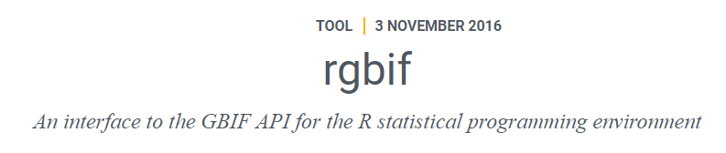
Species Occurrence data
https://www.gbif.org/
Notes:
가장큰 occurrence data 데이터베이스
필터링 굉장히 중요한 이유
여러 자료들을 모아놓음
하천의경우 좌표랑 하천의 위치랑 안맞는 경우 허다
Random sampling 잘안된 데이터 (뭉쳐있는 경우, 도로에 가까움, 있을법한데를 일부러 찾음)

Slide 16

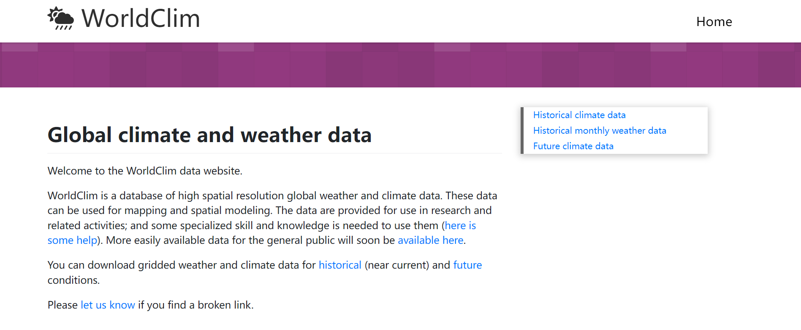
Environmental data
R packages:
dismo
ClimDatDownloadR

Slide 17
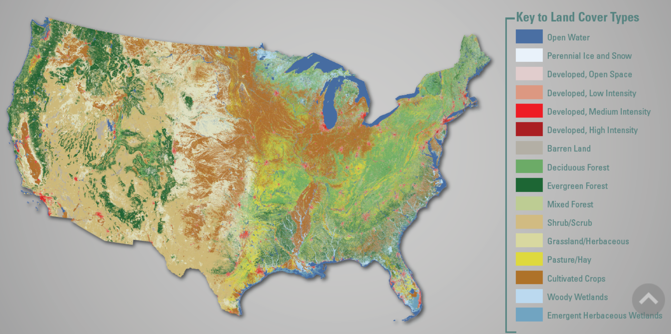
Environmental Data
National Land Cover Dataset (NLCD)

Slide 18


Environmental Data: stream-related

Slide 19
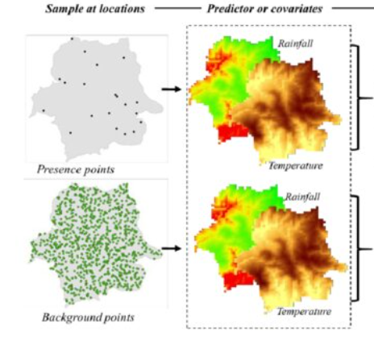
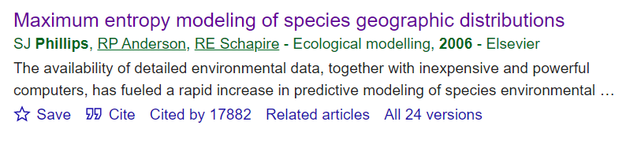
Maximum Entropy
Machine Learning 모델
Presence-only 모델
Background points필요
가장 많이 쓰이는 ENM알고리즘

Slide 20
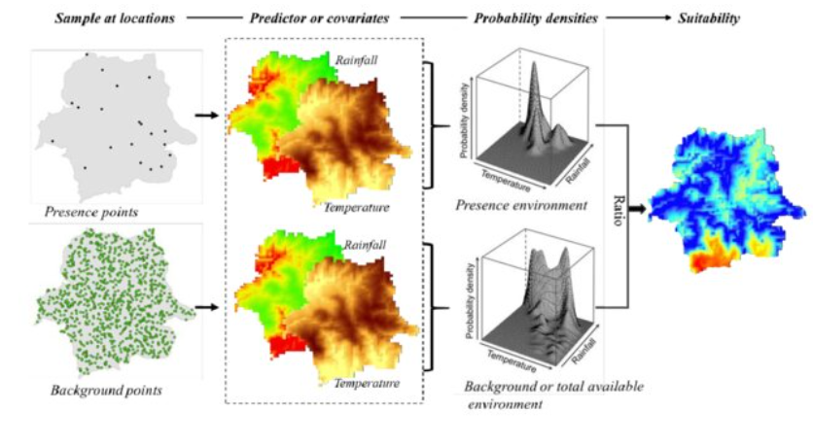
Maximum Entropy
Model
Input
output
Notes:
Model input 과 output

Slide 21
Maximum Entropy
Entropy= 무질서, 랜덤한 정도의 척도
Notes:
모델의 이론
the best approach [to approximation] is to ensure that the approximation satisfies any constraints on the unknown distribution that we are aware of, and that subject to those constraints, the distribution should have maximum entropy (Jaynes, 1957).

Slide 22

Maximum Entropy
[,1]
모델1
0.11
0.11
0.11
0.11
0.11
0.11
온도
예시1
관심 지역에 각 타일들에 해당하는 환경들이
1/9 (~0.11) 씩 골고루 섞여있다.
A가 이 환경타일들 어딘가에 서식한다.
어디에 서식할까?
모델1: 전 타일 모두 서식할 확률 1/9
모델2: [1,1]타일에 서식할 확률 0.92
나머지 타일은 다 0.01
0.11
0.11
0.11
[1,]
[,1]
강수량
모델2
0.01
0.01
0.01
0.01
0.01
0.01
온도
0.92
0.01
0.01
[1,]
강수량
Notes:
1. 아무 정보가 없을때 가장 보수적인 모델

Slide 23
Maximum Entropy
[,1]
모델1
0.11
0.11
0.11
0.11
0.11
0.11
온도
예시1
관심 지역에 각 타일들에 해당하는 환경들이
1/9 (~0.11) 씩 골고루 섞여있다.
A가 이 환경타일들 어딘가에 서식한다.
어디에 서식할까?
모델1: 전 타일 모두 서식할 확률 1/9
모델2: [1,1]타일에 서식할 확률 0.92
나머지 타일은 다 0.01
0.11
0.11
0.11
[1,]
[,1]
강수량
모델2
0.01
0.01
0.01
0.01
0.01
0.01
온도
0.92
0.01
0.01
[1,]
강수량

Slide 24
Maximum Entropy
[,1]
모델1
0.08
0.08
0.08
0.08
0.08
0.36
온도
예시2
관심 지역에 각 타일들에 해당하는 환경들이
1/9 씩 골고루 섞여있다.
A가 [2,3] 에 해당하는 환경인 곳에 서식한다는
데이터가 있다.
A 는어디에 서식할까?
0.08
0.08
0.08
[1,]
[,1]
강수량
모델2
0.12
0.01
0.04
0.05
0.1
0.36
온도
0.17
0.08
0.07
[1,]
강수량

Slide 25
Maximum Entropy
[,1]
모델1
0.08
0.08
0.08
0.08
0.08
0.36
온도
예시2
관심 지역에 각 타일들에 해당하는 환경들이
1/9 씩 골고루 섞여있다.
A가 [2,3] 에 해당하는 환경인 곳에 서식한다는
데이터가 있다.
A 는어디에 서식할까?
근거없는 유추를 최대한 안하는 모델,
즉 정보를 반영한 모델들 중에서 최대한 랜덤한,
엔트로피가 가장 높은 모델이 제일 좋은 모델이다
0.08
0.08
0.08
[1,]
[,1]
강수량
모델2
0.12
0.01
0.04
0.05
0.1
0.36
온도
0.17
0.08
0.07
[1,]
강수량

Slide 26
Model
Input
output
Elith et al. 2011 Diversity and Distributions
Notes:
How maximum entropy works.
많은 distribution 중에 background distribution 이랑 가장 비슷한 distribution 을 정함.

Slide 27

모델 parameter 세팅: Regularization
Occurrence Probability
Occurrence Probability
Occurrence probability
유속
유속
유속
Regularization Parameter Value (default=1)
Notes:
점선-모델 (occurrence probability)
점 –유속값에서의 presence 데이터 비율

Slide 28
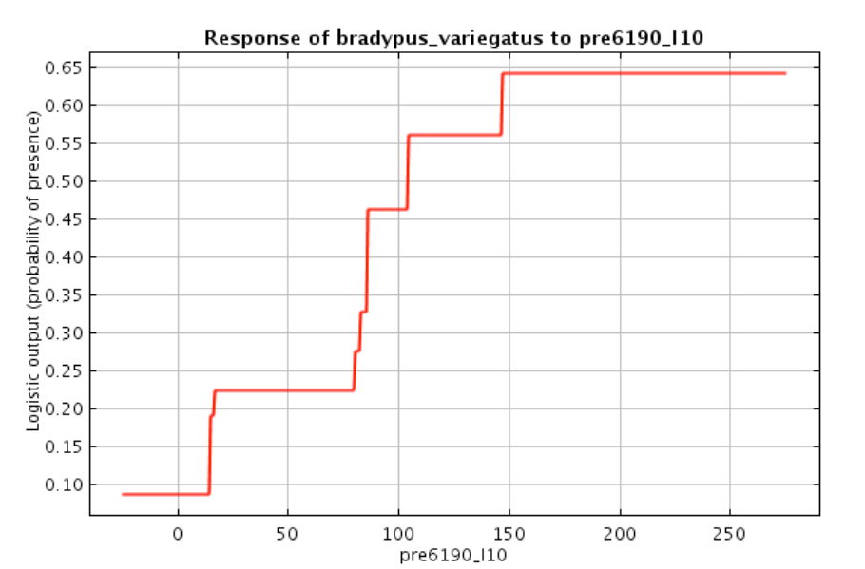
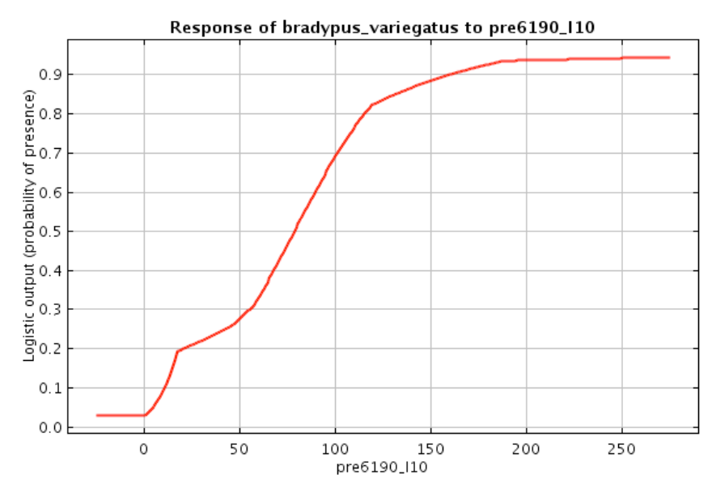
모델 parameter 세팅: Feature Types
Threshold (T)
Hinge (H)
L = linear, Q = quadratic, H = hinge, P = product, T = threshold
예시: L, LQ, LQH, LQHP, H, LQHPT(default)

Slide 29
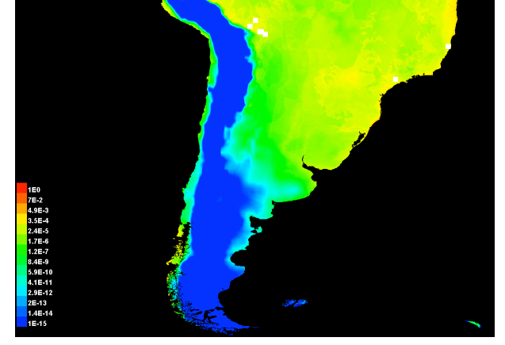
Output
Raw (r)
Notes:
이 종을 찾았는데 한 셀에서 나올 확률, 모두 굉장히 작음 합이 1이기 때문에

Slide 30
Output
Raw (r)
Cumulative (c)
Notes:
The value assigned to a pixel is the sum of the probabilities of that pixel and all other pixels with equal or lower probability, multiplied by 100 to give a percentage. The cumulative representation can be interpreted as follows: if we resample pixels according to the modeled Maxent probability distribution, then t% of the resampled pixels will have cumulative value of t or less. Thus, if the Maxent distribution πˆ is a close approximation of the probability distribution π that represents reality, the binary model obtained by setting a threshold of t will have approximately t% omission of test localities and minimum predicted area among all such models (cf. the “minimal predicted area” evaluation measure of Engler et al. (2004)).

Slide 31
Output
Raw (r)
Cumulative (c)
Logistic: c·r/(1+c·r)

Slide 32
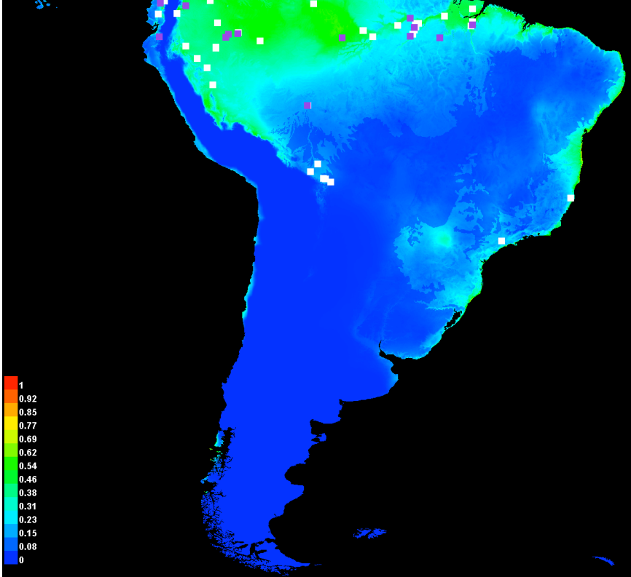
Output
Raw (r)
Cumulative (c)
Logistic: c·r/(1+c·r)
Cloglog: 1-exp(-c·r)
Notes:
셀에서 종이 있을 확률. 제일 많이 쓰이는 output
있을 확률로 해석해도 되고, 셀의 환경이 얼마나 적합한지 (suitability)로 해석해도 된다.

Slide 33
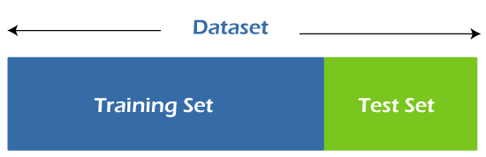
Model Validation (모델 검증)
모델이 얼마나 어디 서식하는지를 잘 맞추나?
Training data vs Test data (data point 최소한 30개 추천)
Training data: 모델 parameter들을 데이터에 맞게 조정.
Test data: Training data를 이용해 데이터에 맞게 만들어진 모델을 검증하는데 씀. (데이터셋의 10-20%)
Notes:
Model output 범위는 0-1이지만 보통 모델을 통해서 이곳에 있다 없다를 알고 싶어하는 경우가 많다. 그리고 만들어진 모델이 얼마나 잘 예측하는지 검증할필요가 있다.
보통 20% test data

Slide 34
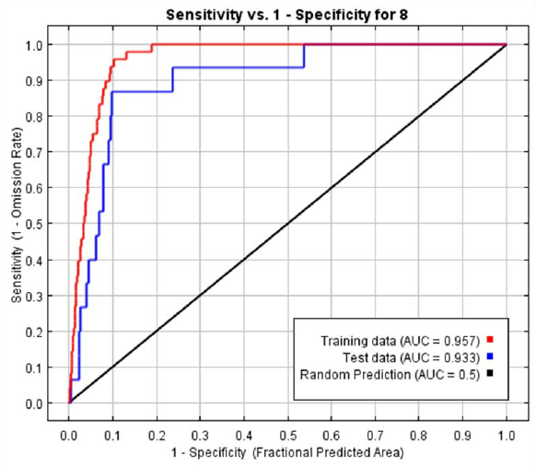
Model Evaluation (모델 평가)
AUC 또는 AUC-ROC curve
True Positive Rate
False Positive Rate
Notes:
어떻게 검증하느냐. 모델 평가
평가방법: 모델이 배경 데이터를
Maxent 에서만 쓰는게 아니라 거의 모든 통계/머신러닝 모델을 평가할 때 쓸 수 있는것
AUC 설명
FPR
TPR

Slide 35
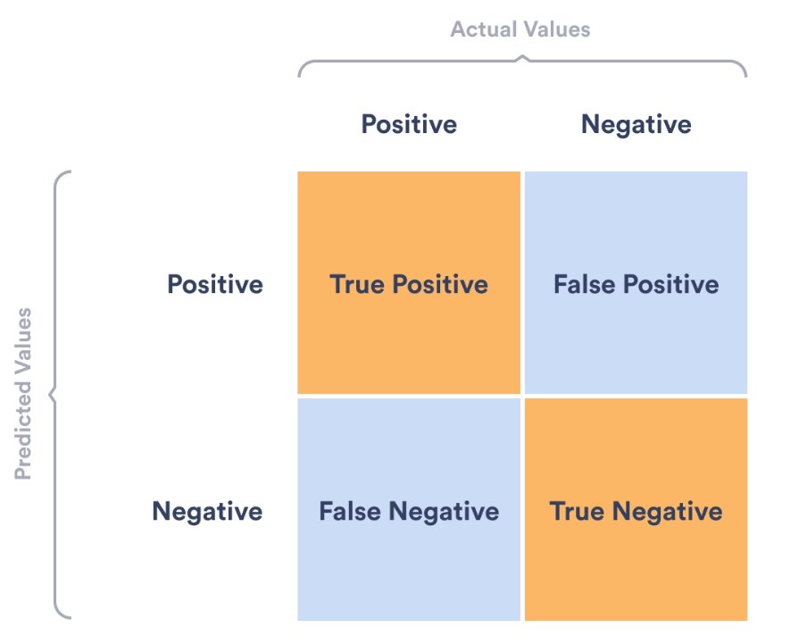
Model Evaluation (모델 평가)
Confusion Matrix
True Positive Rate (TPR)
False Positive Rate (FPR)
TPR = TP/(TP+FN)
FPR = FP/(TN+FP)

Slide 36
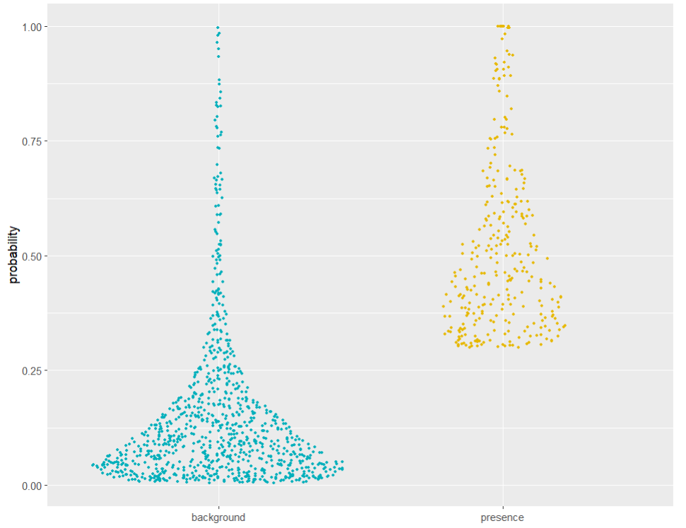
Model Evaluation (모델 평가)
1
True Positive Rate
1
False Positive Rate
TPR = TP/(TP+FN)
Background point
Presence point
FPR = FP/(TN+FP)
Notes:
어떻게 검증하느냐. 모델 평가
AUC 설명
Maxent 에서만 쓰는게 아니라 거의 모든 통계/머신러닝 모델을 평가할 때 쓸 수 있는것

Slide 37
Model Evaluation (모델 평가)
AUC 또는 AUC-ROC curve
True Positive Rate
False Positive Rate
Notes:
Maxent 같은 presence only 모델에서 AUC 의 한계
It is important to note that AUC values tend to be higher for species with narrow ranges, relative to the study area described by the environmental data.
-> comparison between the models of the same species useful; comparison between species not useful.
보통 0.7 미만으로 떨어지면 모델 정확성 의심

Slide 38
Model Evaluation (모델 평가)
다른 평가척도들
BIC: Continuous Boyce Index
AIC: Akaike Information Criteria
OR10 / ORMTP: Omission rate at 10 percentile/Minimum Training Presence (MTP)
TSS: true skill statistic
Notes:
다른 평가기준
Bic: The Boyce index only requires presences and measures how much model predictions differ from random distribution of the observed presences across the prediction gradients (Boyce et al. 2002). It is thus an appropriate metric in the case of presence-only models. It is continuous and varies between -1 and +1.
AIC
OR10
TSS = TPR + TNR - 1 = TPR - FPR

Slide 39
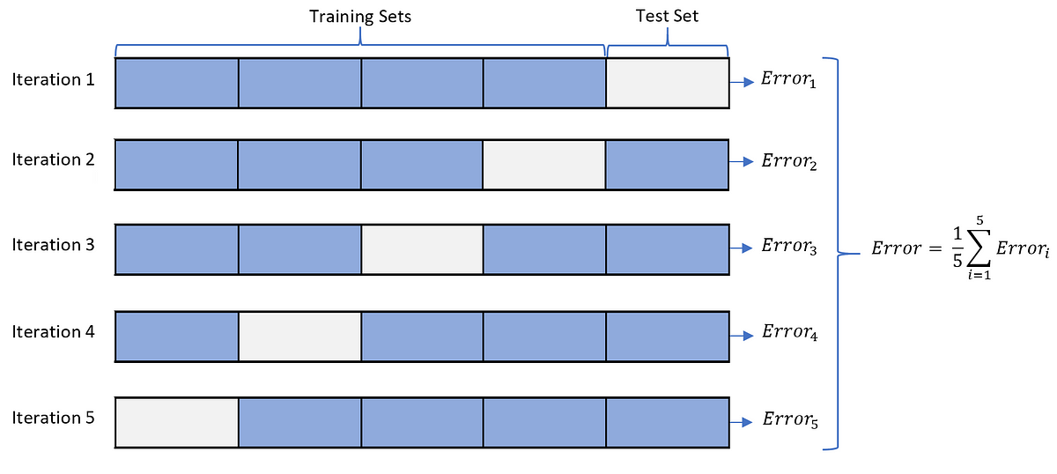
Cross-validation: k-fold cross-validation
Notes:
Non spatial k-fold partitioning

Slide 40
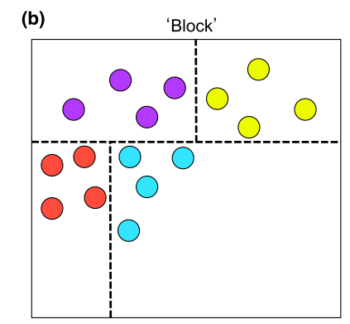
Cross-validation: Block partitioning
Muscarella et al. 2014
Notes:
The ‘block’ method partitions data according to the latitude and longitude lines that divide the occurrence localities into four bins of (insofar as possible) equal numbers (Fig. 1b). Both

Slide 41
Envelope Model
다양한 알고리즘을 통해 ENM을 한 후 종 분포도 결과를 비교하는 방법.
예)
GLM, Maxent, Boosted Regression Tree 를 써 각각 분포도를 도출한 후 과반수 이상이 서식한다고 예측한 곳만 서식한다고 예측.
지역단위마다 몇 개의 알고리즘이 서식한다 예측했는지.
각각의 알고리즘에서 나온 분포 확률의 평균값을 구해 분포도를 도출 (비추)
Notes:
종수가 적을 때 쓰기 쉬움
너무 많으면 하나를 제대로 하는 것이 좋음

Slide 42
읽으면 좋은 논문들
Phillips, S. J., & Research, A. (n.d.). A Brief Tutorial on Maxent. Retrieved from http://biodiversityinformatics.amnh.org/open_source/maxent/.
Phillips, Steven J., Robert P. Anderson, and Robert E. Schapire. "Maximum entropy modeling of species geographic distributions." Ecological modelling 190.3-4 (2006): 231-259.
Elith, J., Phillips, S. J., Hastie, T., Dudík, M., Chee, Y. E., & Yates, C. J. (2011). A statistical explanation of MaxEnt for ecologists. Diversity and Distributions, 17(1), 43–57. https://doi.org/10.1111/j.1472-4642.2010.00725.x
Jiménez, L., & Soberón, J. (2020). Leaving the area under the receiving operating characteristic curve behind: An evaluation method for species distribution modelling applications based on presence-only data. Methods in Ecology and Evolution, 11(12), 1571–1586. https://doi.org/10.1111/2041-210X.13479
Muscarella, R., Galante, P. J., Soley-Guardia, M., Boria, R. A., Kass, J. M., Uriarte, M., & Anderson, R. P. (2014). ENMeval: An R package for conducting spatially independent evaluations and estimating optimal model complexity for Maxent ecological niche models . Methods in Ecology and Evolution, 5(11), 1198–1205. https://doi.org/10.1111/2041-210x.12261
Taylor, A., Hafen, T., Holley, C., Gonzalez, A., & Long, J. (2020). Spatial sampling bias and model complexity in stream‐based species distribution models.pdf. Ecology and Evolution, 10, 705–717.

Slide 43
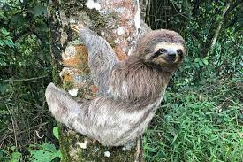
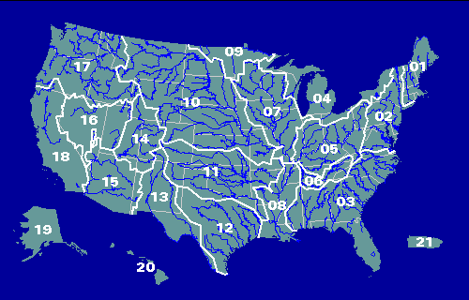
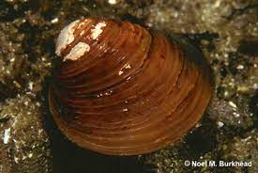
R 을 활용한 Maxent 써보기
육상 1 종 (Bradypus variegatus; 남아메리카)
민물1 종 (Corbicula fluminea (재첩);Study area: 미국 Hydrological Unit Code 06)
ENMeval 이란 R패키지 활용 (모델 튜닝과 데이터 분할 하기에 편리한 패키지)
inaturalist

